Slide 1
Agile Acceptance Testing with Fitnesse
Michel Grootjans
Pascal Mestdach

Slide 2
A wonderful opportunity
Mr W. Fall, CEO of BDUF Development:
“Our developers are working 14 hours a day to get our latest project delivered on time.”
“We need an application where they can order pizza’s, beverages, snacks,... as their evening lunch! So they can work longer!”

Slide 3
An agile Approach
We agree with Mr W. Fall to make a very basic implementation and put it into production as soon as possible.
We define a product backlog with estimated user stories for planning purposes.
We prioritize the product backlog together with Mr W. Fall.
An agreement is made to develop following user stories in the first iteration of 2 weeks:

Slide 4
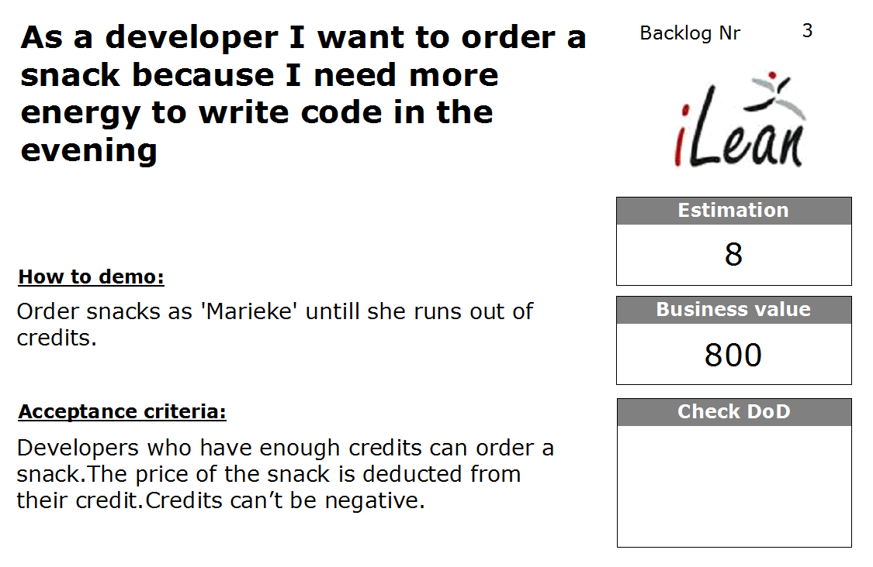

Slide 5
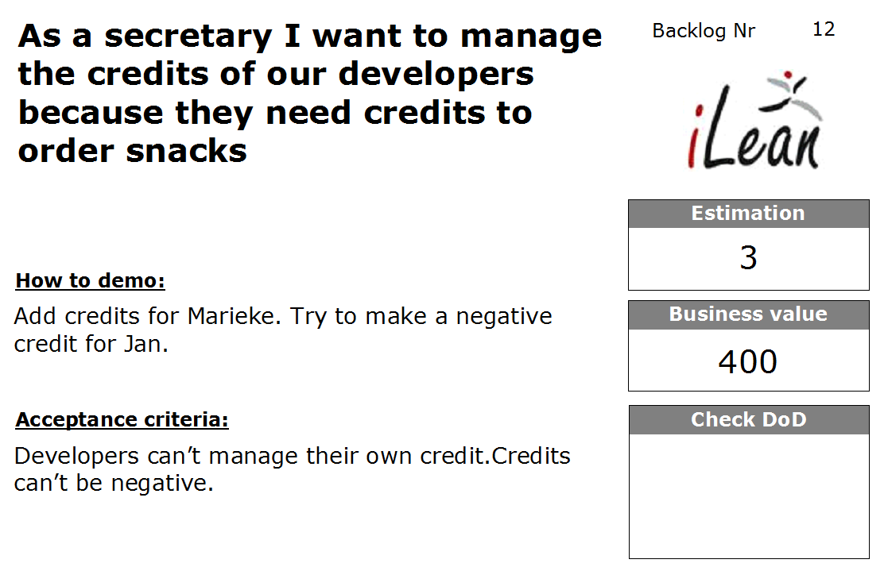

Slide 6
Specification Workshop (10’)
Goal: Nail down the scope of the user story with real world examples, which we all agree on.
Collaborate in groups of 5 people to:
Specify real world examples for the first user story
Some tips:
Involve the whole team
Don’t over complicate things
Also identify edge cases and negative paths
Stay focused on the user story
Describe what, not how
Notes:
Praktische zaken:
-Vooraleer we beginnen aan deze korte workshop vragen we wie er straks mee wil coderen op zijn eigen laptop.
Deze personen vragen we hun laptop nu op te starten.
Tijdens deze 10 minuten zullen we even rondgaan bij deze personen met een USB-stick met de nodige source files.
We vermelden erbij dat alle source sowieso nadien zal beschikbaar zijn.
De workshop zelf:
We delen een index card van de eerste story uit aan elk groepje.
Misschien moeten we ook een voorbeeldje van een real world example uitdelen, zodanig dat de mensen weten wat van hun verwacht wordt.
Op het ene scherm laten we deze slide zien.
Op de andere starten we de countdown timer van ZoomIt om 10 minuten wanneer de uitleg gedaan is en de groepjes gemaakt zijn.
De mensen krijgen A4 papier en stiften ter beschikking om hun real world voorbeelden te noteren.

Slide 7
Did you notice?
Realistic examples make us think harder
Customers or functional analysts typically think about the happy path
Developers focus on edge cases and alternative scenarios
Testers want to break / cheat the system
So, Involve the whole team!

Slide 8
Executable specifications
Scope of the user story is nailed down
We have real world examples how the user story should work
Lets turn those examples into executable specifications to verify that be have build the wright code.
Welcome Fitnesse!

Slide 9
Setup Fitnesse & demo app:
Setup Fitnesse from the zip download
Introduce and compile the demo application.
Pascal: nog even nadenken wat we in de slides zetten voor dit onderdeel.

Slide 10
Use different Fit fixtures:
Row Fixture
Column Fixture
Do Fixture
Action Fixture
Pascal: ik zou voorstellen dat we enkele acceptatie testen voorbereiden in fit welke de 2 stories coveren, en aan de hand van deze de fixtures uitleggen en de gluecode live maken.

Slide 11
Continuous Integration:
2 Suites in Fitnesse
Work In Progress – doesn’t break the build
Acceptance Suite – breaks the build!
Pascal: slides nog verder uit te werken... Zit nog met een fun idee in m’n hoofd om het wat ludiek te houden ☺

Slide 12
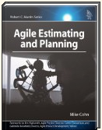
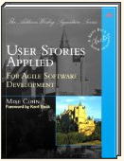


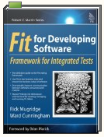
Resources
Books
On the web
http://fitnesse.org/
Pascal: Nog verder aan te vullen

Slide 13



Presenters
Michel Grootjans
Enterprise Architect
http://www.linkedin.com/in/michelgrootjans
michel.grootjans@ilean.be
Pascal Mestdach
Solution Architect
http://www.linkedin.com/in/pascalmestdach
pascal.mestdach@infohos.be
Download material:
On google code:
http://code.google.com/p/agileacceptancetesting/
Checkout in svn:
https://agileacceptancetesting.googlecode.com/svn/trunk

